Slide 1

强英
教育
BUSSINESS
books are the stepping stones to human progress
指导老师：李栅栅
第一组：李佳洋 曹佳音 曾瑶瑶 尹傲 施玉娇 俞佳琪 黄浩 钱益锋 段骏辰 丁明择 樊慕杰

Slide 2
01 项目概述
02 市场分析
目 录
CONTENTS
03 营销策略
04 团队管理
05 财务分析
06 风险分析

Slide 3
PART 1
项目概述

Slide 4

项目背景
关于中小学教育培训机构行业的前景预测摘要:在生活水平日益提高的今天，在提倡素质教育的今天，在家长对孩子的要求越来越高的今天，家长也愿意投入大量时间和金钱，各种辅导班更是屡见不鲜。
无数家长望子成龙、望女成凤的观念，使得课外辅导市场需求居高不下，尤其是教育欠发达的二三线城市和乡村，教育资源有限，中小学课外辅导市场空间巨大。
许多教育机构获得良好的口碑，取得不错的成绩，使得更多人倾向报班。

Slide 5
项目概况
以三位为一体
学业辅导（主）
以三位（学业辅导、规划指导、体艺专项）为一体，以学习指导为主要服务内容，并指导学生其余各方面良好规划发展的教育补习机构。
依据学生自身发展需求，提供个性化的发展指导培训。
规划指导（辅）
体艺专项（辅）

Slide 6
PART 2
市场分析

Slide 7

市场机会
市场上尚未满足的是选考和语数英的需求，其中选考中有七门课，物理、化学这种思维性强的，虽然参考学生基数小，但辅导需求大，现有的培训机构还不能满足该市场；而政治、历史、技术、地理即使参考学生基数大，可是辅导需求少。语数英中，以数学需求量最高，英语其次。

Slide 8

目标用户与竞争分析
目标用户
数学、英语、物理、化学学习困难生；各科目成绩要求高的尖子生；对选考科目平均了解程度不高的家长群体；初升高多科目适应学习较慢的新生。
竞争分析
学大，新东方，学而思等一系列以学习培训为市场主要营销手段的机构。

Slide 9
行业模式分析
1
2
3
线下
课堂
上门
一对一（多）
网课

Slide 10
市场预测
根据新浪网教育频道发布的《２０１７中国家庭 教育消费白皮书》显示，教育支出占家庭年支出的 ５０％以上，５１．２４％的家长认为孩子的教育消费比家庭其他消费更重要。同时，辅导班是教育支出的重头戏，高达４３．０６％的家庭将最大的教育支付花费在辅导培训中。特别是在一生中分水岭的高考面 前，家长们更是不惜重金，希望借各种课外辅导培训在千千万万个考生中求得中榜上有名。
43.06%
51.24%
5.7%

Slide 11
SWOT分析
优势
公司规模小而灵活，可进行小班化教学和一对一辅导，为学生制定个性化学习计划；团队老师都选自各个教学领域的精英；服务理念先进科学，采用大数据算法辅助方案制定。产品价格经济且质量保障。
劣势
知名机构品牌效应，分流客户；机构成立时间太短，企业文化底蕴不足；长远来看资金条件有限；新型教学质量尚未经过市场抽样检验；市场导向偏向大型机构需求，行业发展趋势受限。
机遇
政策上，政府扶持小型产业；市场竞争方面，先进教学手段优势、教学质量基础、重视运营和市场导向；人才上，教学团队精英化和业绩淘汰制筛选； 潜在竞争方面，与时俱进转变运营策略。
威胁
市场占有率低、市场大型机构需求量大、市场竞争压力大、潜在客户稀缺、宣传方面管理层面贫弱、存在资金周转滞塞的风险。

Slide 12
PART 3
营销策略

Slide 13
团队优势
依托各大中学名师团队,建立规范的教学常规制度,充分发挥名师学科辐射作用,实行统一备课，确保课堂教学的高质量进行
师资团队
名师领衔
城市中心，学校附近，多个校区，闹中取静，环境优雅,交通便利,拥有现代化教育教学设施设备。.
ADVANTAGE
教学环境
优雅便捷
学校管理
严谨规范
由XX中学名师团队携众多富有教学经验的业务骨干老师授课,由资深校长负责学校管理,聘请具有丰富教学管理经验的资深老师担任班主任。

Slide 14
精品服务课程
SUCCESS
精英强化班
基础夯实班
学考、选考班
高考志愿填报分析
新高考
选课辅导
体、艺考班
私人高定精品课程
一对一、点对点服务

Slide 15

精品服务课程
高定教育材料的编制与加盟
（商业机密，不可泄露）

Slide 16
推广与宣传方式
广告宣传
DM单
报纸报刊媒体
户外媒体
人员推销
推销员
售后跟踪
宣传推广
校园优惠活动
利用校友资源
报班团购优惠
线下优惠课程体验
手机短信、电子邮件，
向数据库中的客户群发送促销/推广信息的营销手段。
数据库营销
基础运营方式
数据租赁运营方式
数据购买运营方式
网络推广
微信公众号
网页广告推广
短视频平台流量引流

Slide 17
PART 4
团队管理

Slide 18
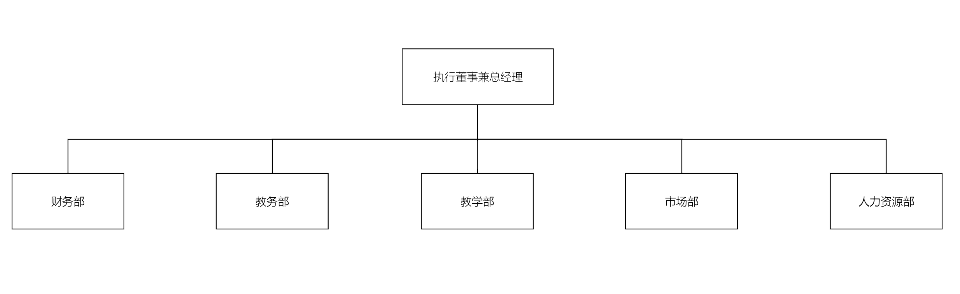
人员组织结构

Slide 19

执行董事兼总经理
管理规划公司的整体事务，
监督指导整个工作流程，主要决策者
财务部
管理、核算、监督企业财务工作，对公司的生产经营和资金运行情况进行核算
市场部
市场调研及分析；营销策略制定；传播、引流、获客；销售转化、销售支持
人力资源部
负责人力资源管理，提供和培养合格人才
教务部
主管各教师的教课任务、目标、进度及计划，学生的学习要求、目标、计划及考试等教与学各方面的事务
教学部
公司人员结构
公司内部对各部门的正式工作安排
根据学校发展规划与要求进行教育教学的规划，并负责落实教学教研，课程开发和学生培养任务，保证教学质量。

Slide 20
PART 5
财务分析

Slide 21
资金分析
总额：100万元
创始人团队通过自筹方式取得60%
团队投资
向中国建设银行贷款获取资金20%
银行贷款
投资者融资取得20%
股东融资

Slide 22
财务预算
包括教职工人员和行政管理人员的基本工资和提成，奖金。
金额：30万元
场地相关
包括网络宣传和线下宣传以及大型招生活动开支。
金额：25万元
教学设备
包括场地租金，必要装修和相关水电费
金额：35万元
包括书籍等必要教学用具。
金额：10万元
人员雇佣
广告宣传
、

Slide 23
利润分析
短期不足
前期缺少口碑积累，宣传成本过高，同时需要根据实际情况增加设备，导致利润较低。预计年利润在100万左右，净利润7~10万元。
短期
利润
未来
利润
在三到五年内建立起稳定生源后和有效管理体系后，利润将大幅上升，预计年利润150万左右，净利润25~30万元。
未来可期

Slide 24
PART 6
风险分析

Slide 25
风险分析
对公司启动资金的筹集，股权的分成情况，恶意并购的风险，现金流与债务的情况
1
财务风险
市场上大量的补习机构，学校内部存在补习班，高考改革，多方面技能的学习需求
2
市场风险
员工能力的培养，员工的道德品行，股东徇私舞弊的可能，其他单位的挖角
3
管理风险
政策风险
国家对于学生的减负政策，禁止学生校外补习
4

Slide 26
应对措施
1
财务风险
（一）加强教育培训企业传统的内部控制建设
（二）制定科学合理的企业经营战略，扩张需谨慎
（三）建立有效的公司财务预警系统和风险控制评价体系
（一）不断提升自身教育水平以提高行业竞争力
（二）寻求校方师资交流学习
（三）加强对现行高考制度的研究理解，提出独到见解
（四）招聘教师环节的严格化，重视教师教学水平的更新
2
市场风险
（一）规范校区加盟
（二）重设广告宣传方式
（三）优化绩效管理机制
（四）优化激励机制
（五）增加加盟校区合作
3
管理风险
4
政策风险
时刻关注教育政策及法规的变化，对未来发展方向做好预判。

Slide 27
谢谢
让孩子赢在起跑线上
BUSSINESS
books are the stepping stones to human progress

